Slide 1






积云教育
www.usian.cn

Slide 2
H5·第05单元
主讲人：
www.usian.cn

Slide 3

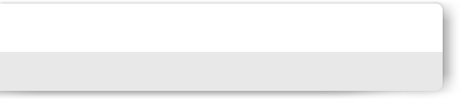

目录介绍
01
学习目标
02
内容
03
总结回顾
04
练习
www.usian.cn

Slide 4
学习目标
1.1知识目标
1 文字属性
2 段落属性
3 背景属性
4 列表属性
www.usian.cn

Slide 5
1.文字属性
颜色
字号
字体
加粗
样式
01
02
03
04
05
color:#00000/red;
font-size: 12px;
常见12px 14px
font-family:”字体1，字体2…”;
font-weight:normal;/bold;
font-style:normal;/italic;
www.usian.cn

Slide 6
1.文字属性
字体颜色：color：red；#ff0(#ffff00)
文字大小：font-size：12px / xx-small...... /smaller/larger/百分比/em
字体：font-family：Arial，”Times New Roman”，”宋体”,”黑体”“微软雅黑”；字体名称。按优先顺序排列。以逗号隔开。如果字体名称包含空格或中文，则应使用引号括起 .
字体加粗：font-weight：normal正常的字体。相当于数字值400 100......600......900
bold:粗体。相当于数字值700；
字体样式：font-style：normal/italic
www.usian.cn

Slide 7
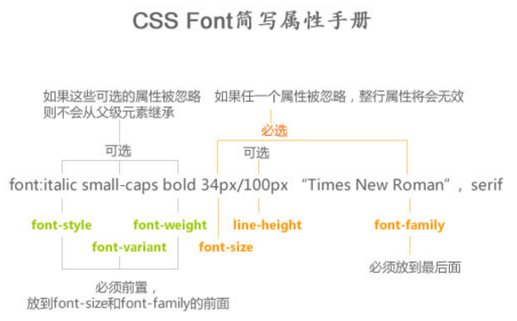
1.文字属性
文字属性的简写
www.usian.cn

Slide 8
2.段落属性
文字修饰：text-decoration：none;/underline
水平对齐：text-align:left;/center;/right/justify（两端对齐）;
文本缩进：text-indent : 2em/24px/百分比 ;（首行缩进） 可以是负值
行高：line-height:1.5/50%/30px; 不可以设置负值
www.usian.cn

Slide 9
2.段落属性
单词间距：word-spacing:normal /20px; 可以负值
字符间距：letter-spacing:normal/20px; 可以负值
垂直对齐：vertical-align:sub/super/top/middle/bottom 图片、表单元素
大小写转换：text-transform:none/capitalize/uppercase/lowercase
www.usian.cn

Slide 10
3.背景属性
背景颜色 ：background-color:颜色;
背景图像 ：background-image:url(图片地址);
背景图像的重复方式 ：background-repeat:repeat(重复 默认值）/no-repeat(不重复)/repeat-x(横向重复)/repeat-y(纵向重复);
背景图像位置：background-position：水平 垂直；
水平：left左、center中、right右 垂直：top上、center中、bottom下
注：当表示上下、左右都居中时可以写一个值center
可以取的值为关键字，数值，百分比
背景附件 ：background-attachment:fixed(固定)/scroll(滚动，默认);
背景复合属性：background: #fff url(图片地址) no-repeat left center fixed;
属性值的顺序可调换
www.usian.cn

Slide 11
3.背景属性
background-size:背景尺寸
值：20px 20px 固定背景图的大小
100% 100% 填充这个盒子
contain--使原始图像的宽度或高度完全等于盒子的宽度或高度
cover--使原始图像在维持纵横比的前提下将背景图像自动缩放到填满元素内部
一个元素中显示多个背景：
background:
url(3.jpg) no-repeat 50px 50px/100px 100px,
url(1.jpg) no-repeat 350px 350px/100px 100px;
www.usian.cn

Slide 12
4.列表属性
列表项目类型：list-style-type:none;/disc;/circle;/square;
列表项目位置 ：list-style-position:inside;(列表项向右移）/outside;(列表项目正常显示）
列表项目图片：list-style-image:url(位置)/none;
不显示任何图像 ：list-style:none ;
www.usian.cn

Slide 13
5.透明度
opacity:0.5
filter:alpha(opacity=20)（解决IE的兼容性）
www.usian.cn

Slide 14
6.CSS的继承性和层叠性
继承性：有一些属性，当给自己设置的时候，自己的后代都继承上了，这个就是继承性。
哪些属性能继承？
color、 text-开头的、line-开头的、font-开头的。
这些关于文字样式的，都能够继承； 所有关于盒子的、定位的、布局的属性都不能继承。
层叠性：就是css处理冲突的能力。（权重）
www.usian.cn

Slide 15
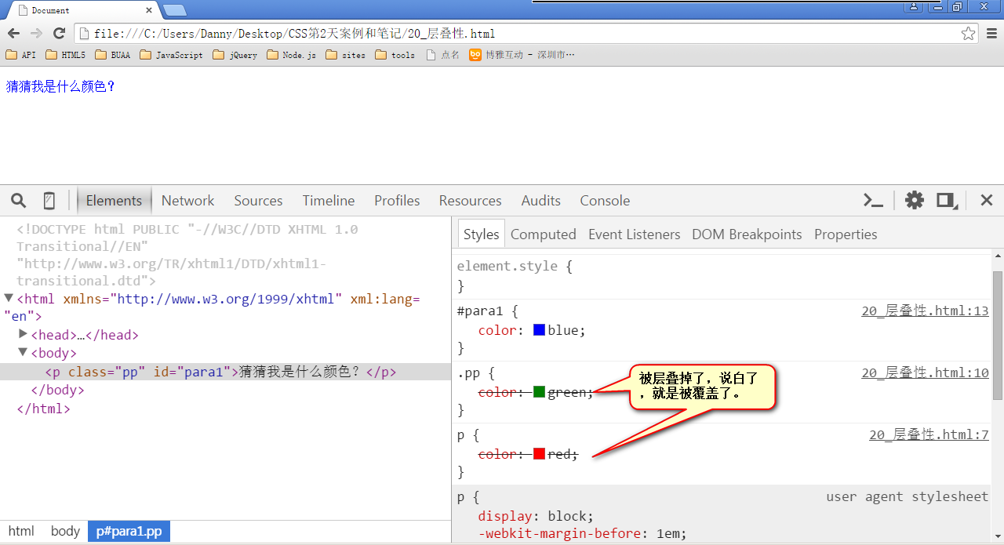
6.CSS的继承性和层叠性
www.usian.cn

Slide 16
总结回顾
1 文字属性
2 段落属性
3 背景属性
4 列表属性
www.usian.cn

Slide 17
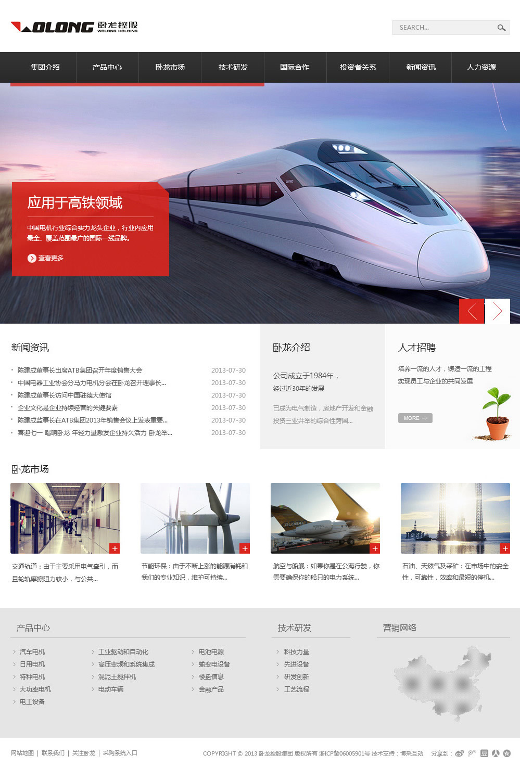
练习2
实现如图界面
www.usian.cn

Slide 18
THANKS
www.usian.cn
本课程版权归积云教育独家所有
未经书面同意私自录制、转载等行为均属违法行为
积云教育将保留所有追责权利

